Slide 1

Nacionalni načrt za obnovo narave -
urbani ekosistem

Slide 2
Vsebina
Vsebina uredbe – urbani ekosistem
  Opredelitev ključnih pojmov
  Cilji (čl. 8)
Določitev obsega urbanih ekosistemov
Viri podatkov
Izračun kazalnikov zelenih površin in prekritosti s krošnjami

Slide 3
Opredelitev ključnih pojmov
„urbani ekosistem“ : del biotsko raznovrstnih ekosistemov, ki vključujejo zelene površine znotraj „mestnih območij“,
„urbana zelena površina“: pomeni celotno površino dreves, grmičevja, trajne zelnate vegetacije, lišajev in mahov, ribnikov in vodotokov v mestih ali manjših mestih in predmestjih, izračunano na podlagi podatkov, ki jih zagotovi storitev Copernicus za spremljanje kopnega […] in, kadar so na voljo […] drugih ustreznih dopolnilnih podatkov, ki jih zagotovi država članica,
„urbani pokrov drevesnih krošenj“: pomeni celotno površino drevesnega pokrova v mestih ter manjših mestih in predmestjih, izračunano na podlagi podatkov o gostoti drevesnega pokrova, ki jih zagotovi storitev Copernicus […] in, kadar so na voljo […] drugih ustreznih dopolnilnih podatkov, ki jih zagotovi država članica.

Slide 4
Cilji obnove urbanih ekosistemov
1. Države članice do 31. decembra 2030 zagotovijo, da v celotnem nacionalnem območju ne pride do neto izgub urbane zelene površine ter urbanega pokrova drevesnih krošenj v območjih urbanih ekosistemov […] v primerjavi z letom 2024. […] DČ lahko izključijo območja, kjer delež urbane zelene površine v urbanih središčih in urbanih grozdih presega 45%, delež pokrova krošenj pa 10%.
2. Države članice od 1. januarja 2031 zagotovijo, da se v celotnem nacionalnem območju doseže trend povečanja urbane zelene površine […] dokler ni dosežena zadovoljiva raven urbane zelene površine.
3. Države članice zagotovijo, da se doseže trend povečanja urbanega pokrova drevesnih krošenj v vsakem območju urbanega ekosistema [...] kar se meri vsakih 6 let od 1. januarja 2031, dokler se ne doseže zadovoljiva raven.

Slide 5
Določitev obsega urbanih ekosistemov
Mesto, manjše mesto ali predmestje:
„mesta“ : lokalne upravne enote (občine) v katerih vsaj 50% prebivalcev živi v enem ali več urbanih središčih
  Visoka gostota prebivalcev >= 1. 500 preb./km2
  Skupno število prebivalcev >= 50.000
  2 mestni občini
„manjša mesta in predmestja“: lokalne upravne enote (občine) v katerih manj kot 50% prebivalcev živi v urbanem središču, vendar vsaj 50% prebivalcev živi v urbanem grozdu (mreža 1*1km) (Uredba (ES) št. 1059/2003)
  nizka gostota prebivalcev >= 300 preb./km2
  Skupno število prebivalcev >= 5.000
  46 občin

Slide 6
Celotno mesto ali manjše mesto ali predmestje
Legenda:
MESTO
MANJŠE MESTO, PREDMESTJE
Vir: Eurostat - Statistical Atlas, Local administrative units (LAU) - NUTS - Nomenclature of territorial units for statistics – Eurostat, lastna obdelava

Slide 7
Določitev obsega urbanih ekosistemov
Urbana središča in urbani grozdi (4.čl. Uredbe (ES) št. 1059/2003):
„urbano središče“ (urban centre): skupina sosednjih mrežnih celic velikosti 1km2:
z gostoto >= 1.500 preb./km2
skupno število prebivalcev (vsota) >= 50.000
„urbani grozd“ (urban cluster): skupina sosednjih mrežnih celic velikosti 1km2:
z gostoto >= 300 preb./km2
skupno število prebivalcev (vsota) >= 5.000

Slide 8
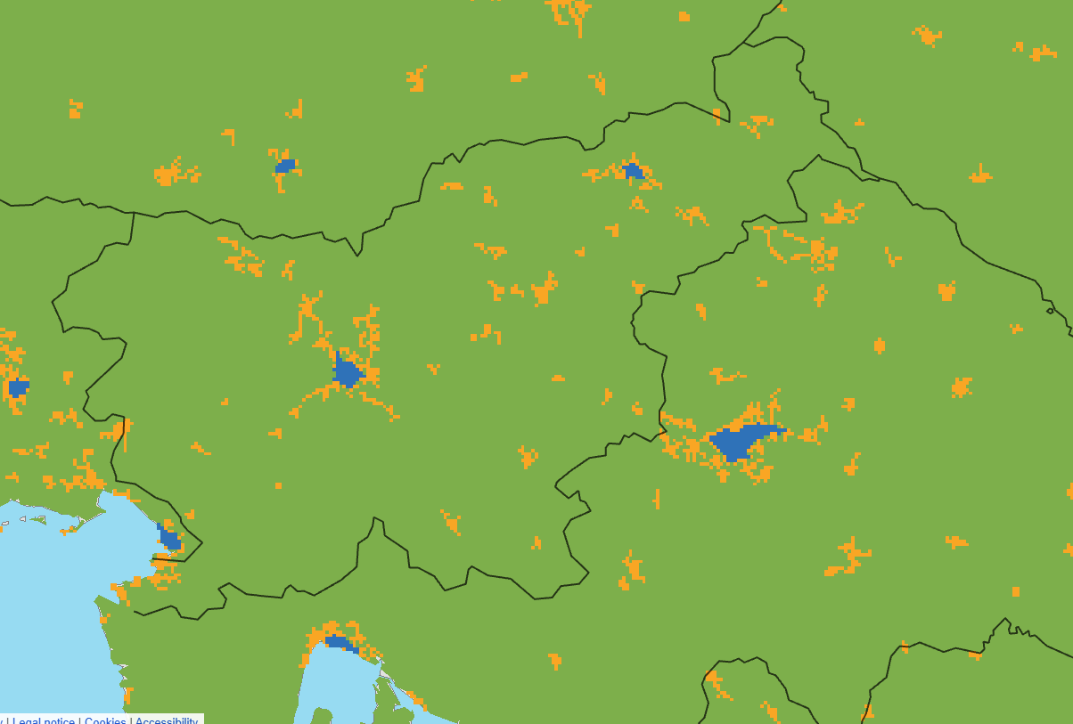
Urbana središča in urbani grozdi
Legenda:
URBANO SREDIŠČE ''URBAN CENTRE''
URBANI GROZD ''URBAN CLUSTER''
Vir: Eurostat - Statistical Atlas

Slide 9
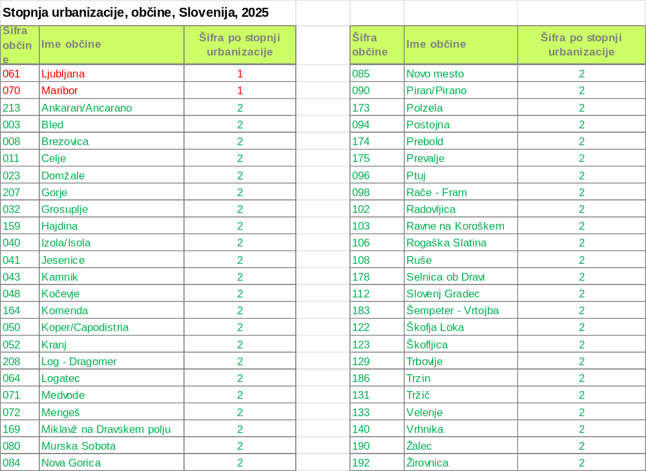

Slide 10
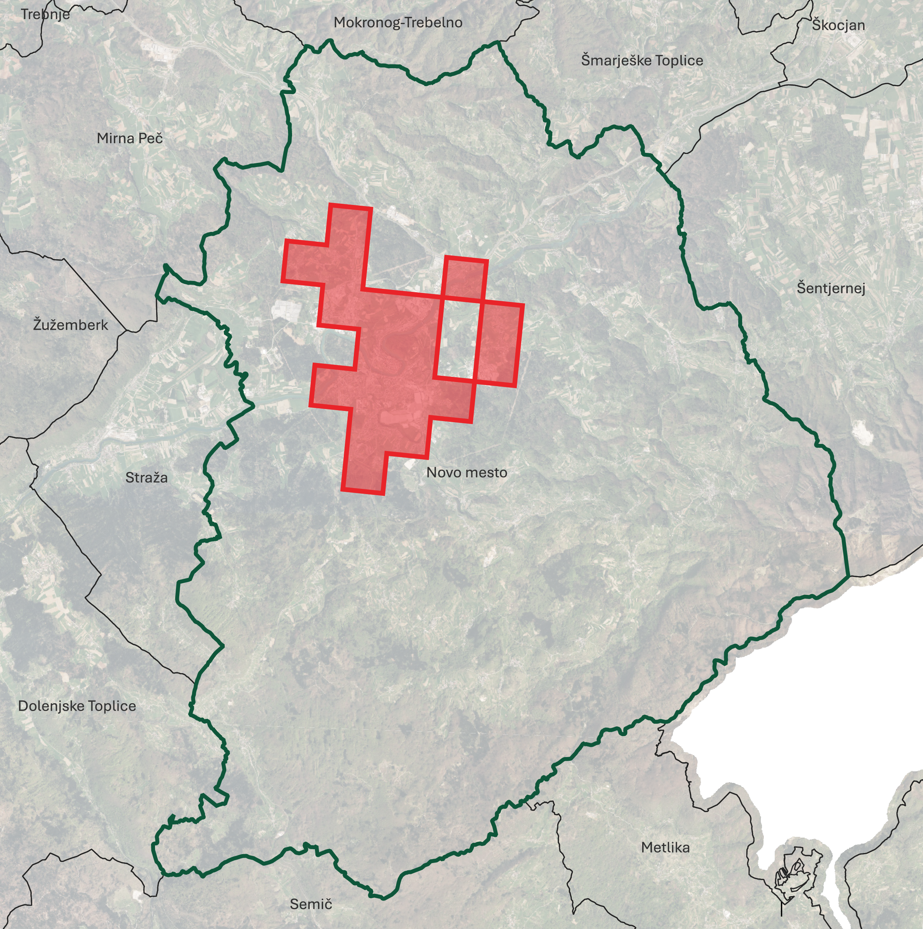
  Območja urbanih ekosistemov
Območja urbanih ekosistemov se določijo glede na območja predelov mest ali manjših mest in predmestij, kar vključuje vsaj urbana središča in urbane grozde (Uredba (EU) 2022/869, čl. 14(4).)
Kriteriji za izbor:
Vpliv na prihodnji razvoj poselitve,
vpliv na širitev poselitve na njivske površine,
zmanjšanje prekrivanja z drugimi ekosistemi iz Uredbe o obnovi narave,
potencialno večja osredotočenost ukrepov (območja večjih gostot).
Predel mesta ali manjšega mesta in predmestja, kar vključuje vsaj urbana središča in urbane grozde. (Primer: Občina Novo Mesto)

Slide 11
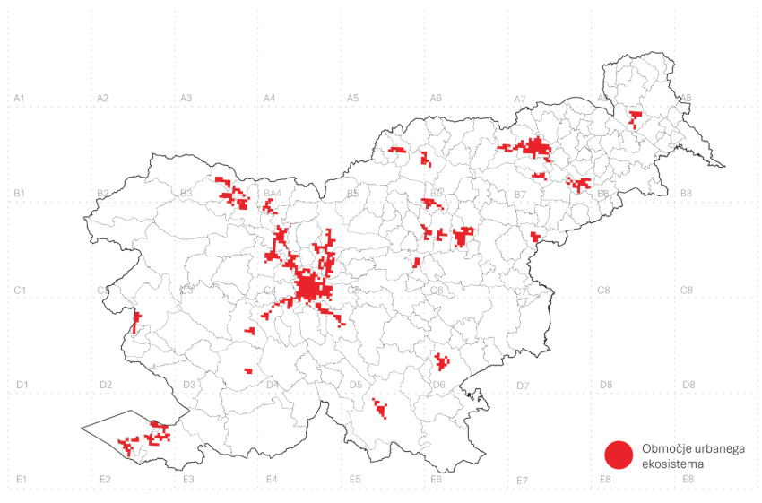
  Območja urbanih ekosistemov
Vir podatkov: EUROSTAT, lastna obdelava, MNVP

Slide 12
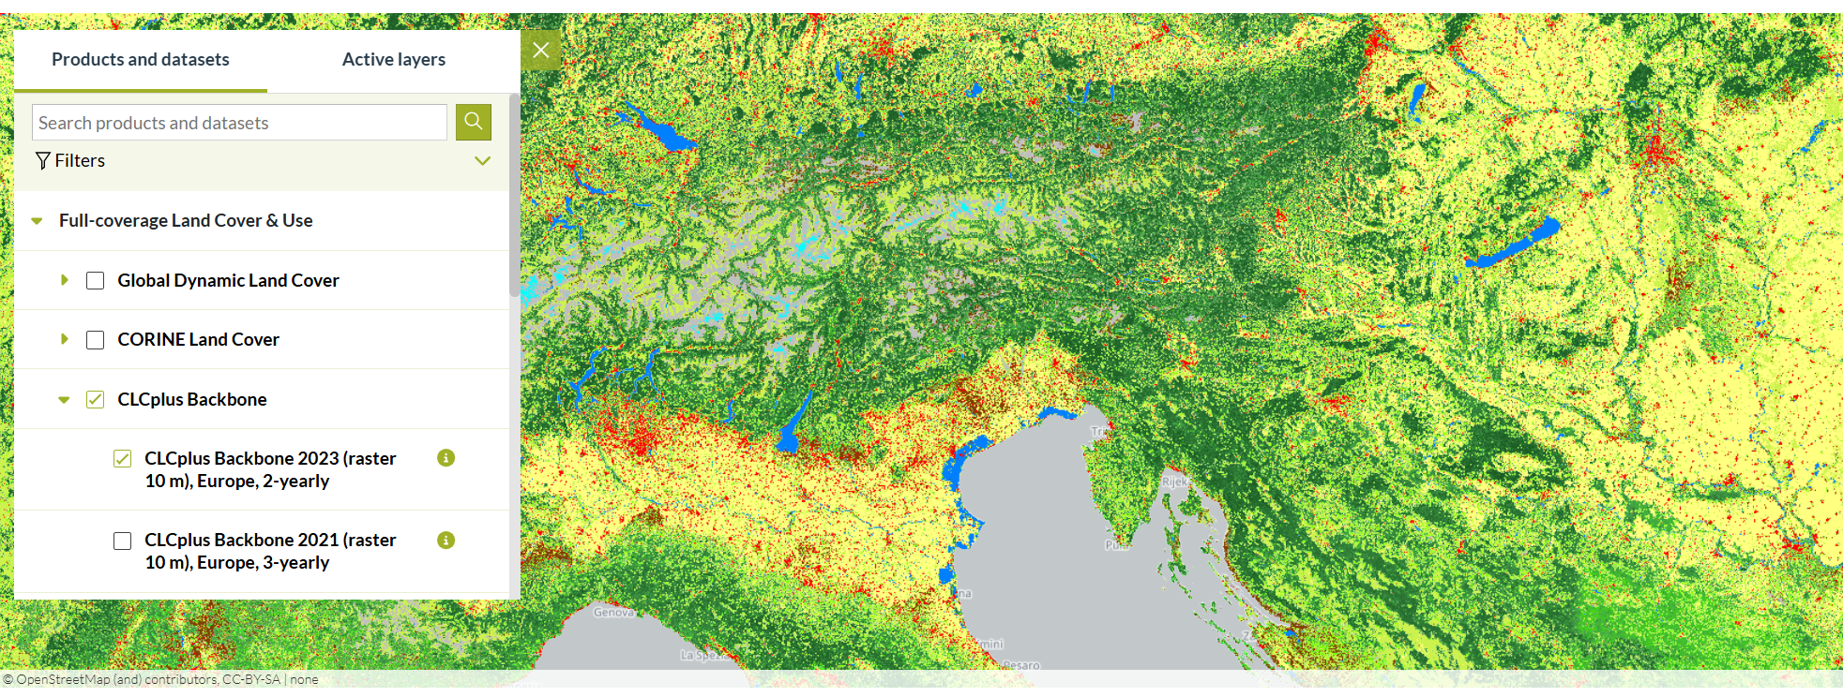
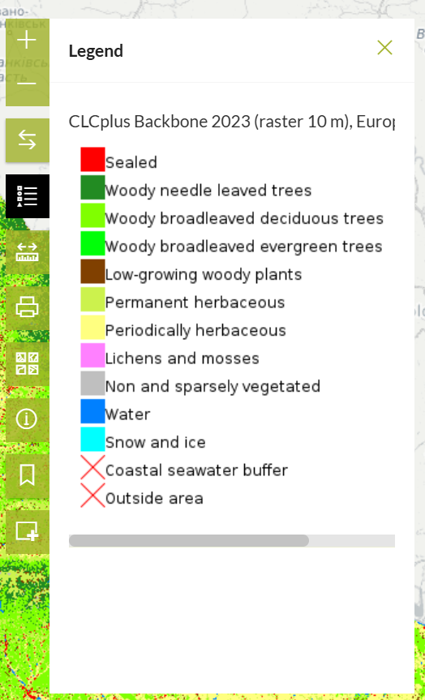
Urbane zelene površine – viri podatkov
CMLS; CLCplus Backbone 2023 (raster 10 m); %
Copernicusov podatek CLC Pluc Backbone. Zagotavlja vseevropski prostorsko skladen, podroben popis pokrovnosti tal za referenčno leto 2023 (posodablja se na dve leti). Za vsako slikovno piko (piksel) prikazuje prevladujočo pokrovnost tal med 11 osnovnimi razredi pokrovnosti tal. Nabor podatkov je na voljo kot 10 m raster.
Legenda:
Vir: Data viewer — Copernicus Land Monitoring Service

Slide 13
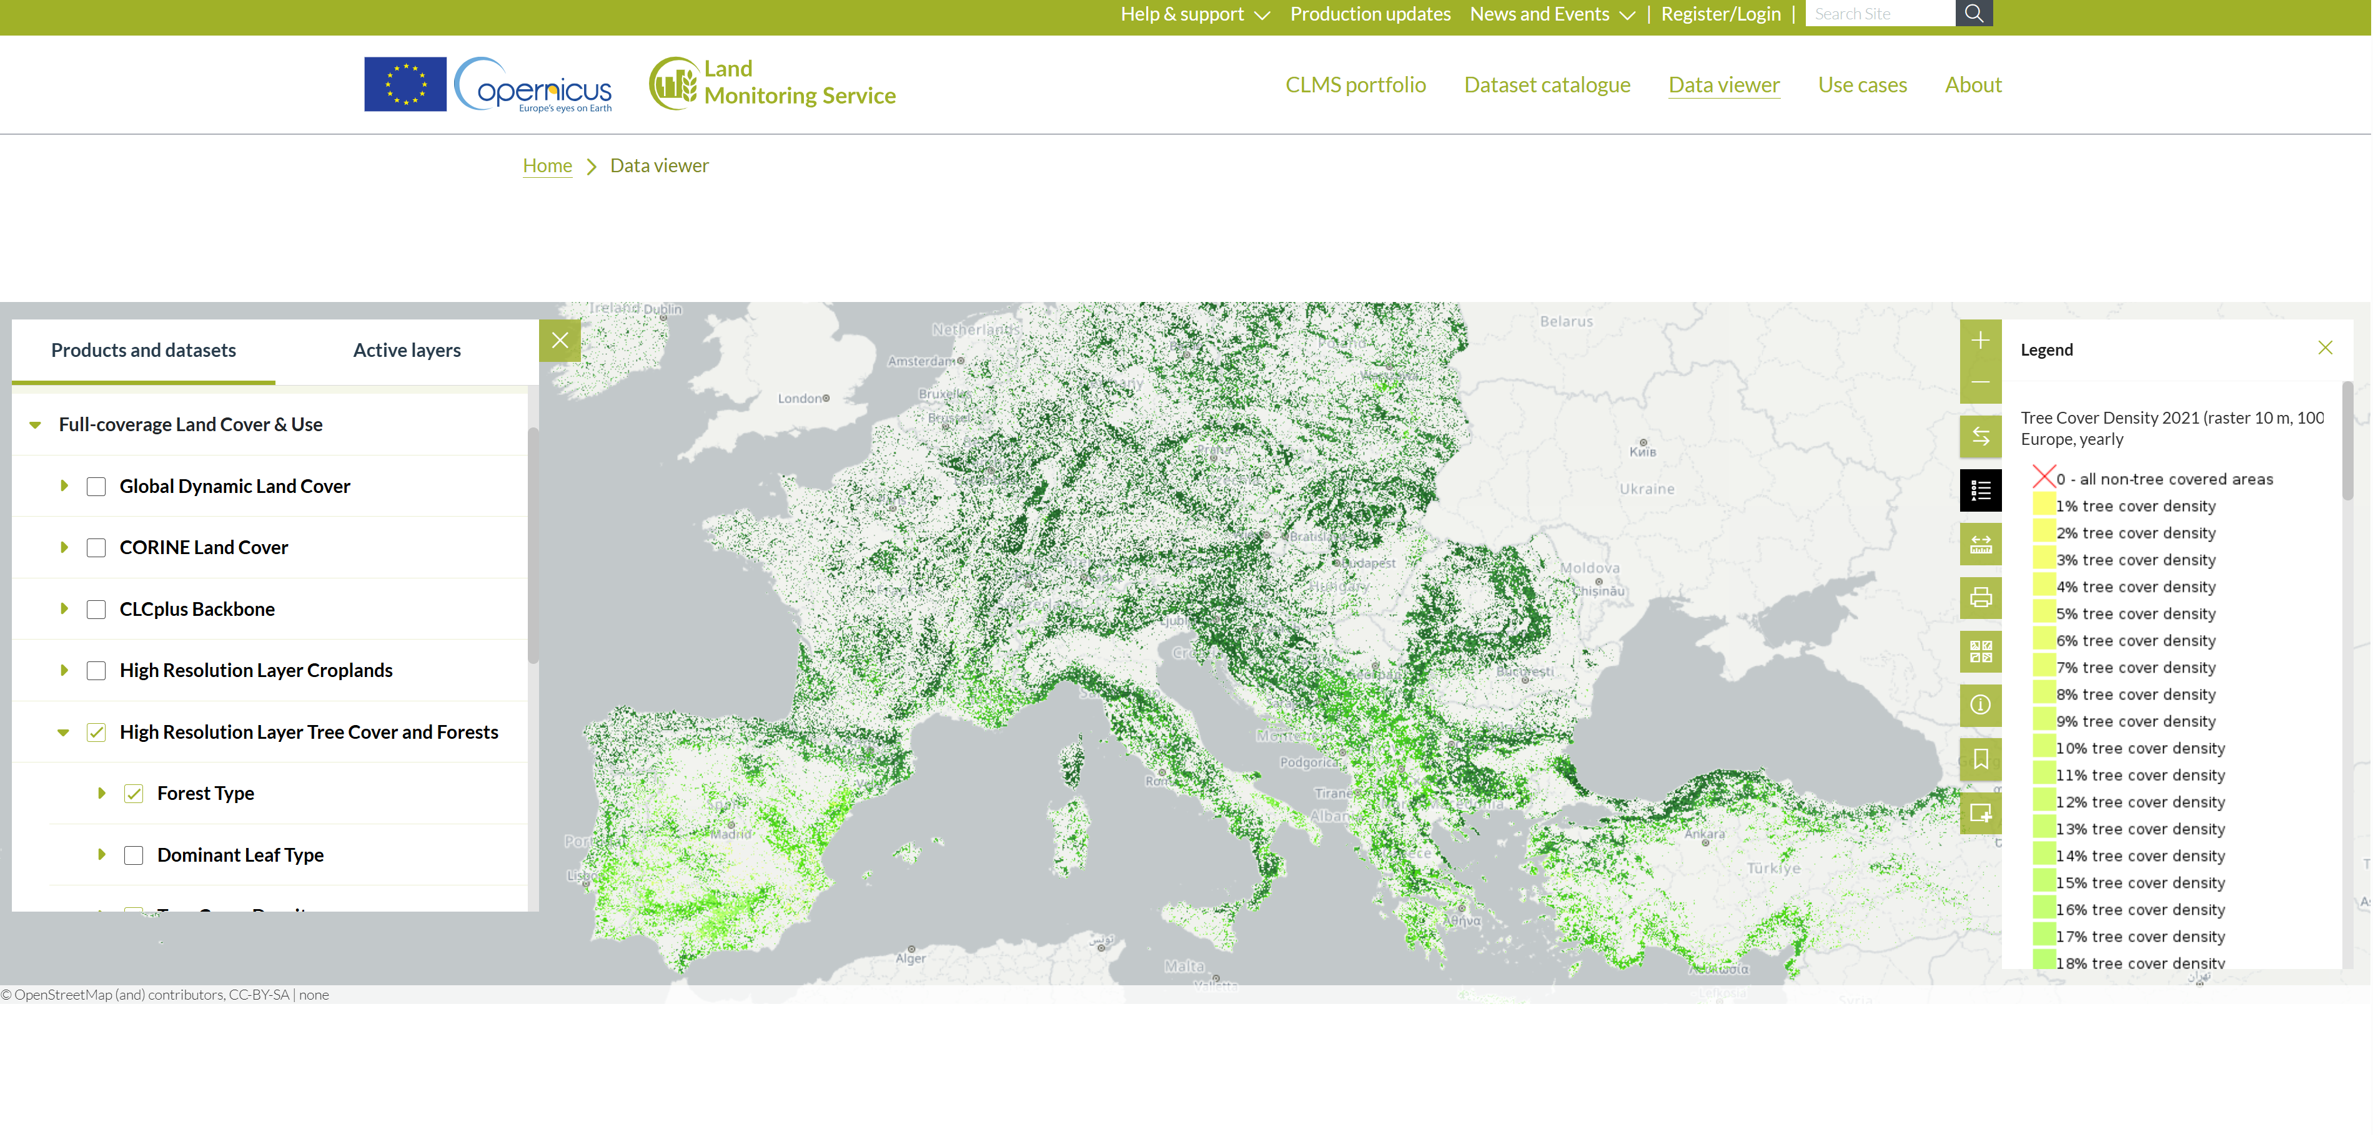
Prekritost s krošnjami – viri podatkov
CMLS; Tree Cover Density 2021 (raster 10 m); %
Podatkovni set Copernicusa-CLMS -> Gostota dreves ("TreeCoverDensity"), na vseevropski ravni v prostorski ločljivosti 10 m in 100 m zagotavlja raven gostote drevesne pokritosti v območju od 0 % do 100 % za referenčno leto 2021, posodablja se na 1 leto.
Vir: Data viewer — Copernicus Land Monitoring Service

Slide 14
Izračuni kazalnikov zelenih površin in prekritosti s krošnjami
Delež urbanih zelenih površin​
Podatek: CMLS; CLCplus Backbone 2023 (raster 10 m); %
Delež urbanega pokrova drevesnih krošenj
Podatek: CMLS; Tree Cover Density 2021 (raster 10 m); %

Slide 15
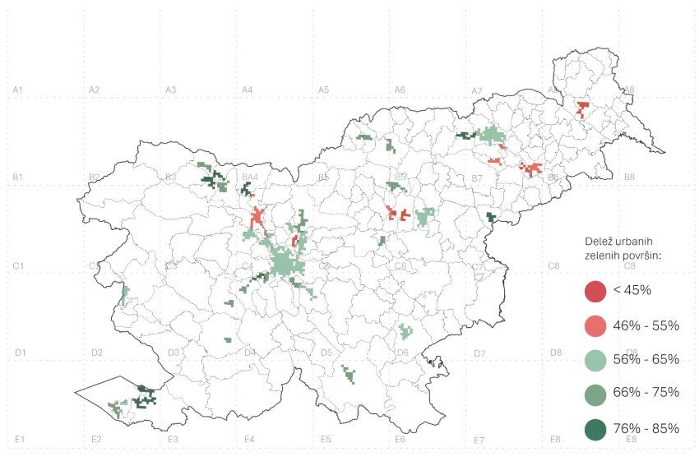
Delež urbanih zelenih površin
Podatek: CMLS; CLCplus Backbone 2023 (raster 10 m)
Delež urbanih zelenih površin v območjih urbanih ekosistemov. Vir podatkov: lastna obdelava, MNVP

Slide 16
Površine urbanih zelenih površin
Podatek: CMLS; CLCplus Backbone 2023 (raster 10 m)
Območje urbanega ekosistema | Urbane zelene površine (km²)
Ankaran/Ancarano | 4,07
Bled | 1,84
Brezovica | 2,51
Celje | 5,19
Domžale | 1,48
Gorje | 2,09
Grosuplje | 4,09
Hajdina | 2,36
Izola/Isola | 8,17
Jesenice | 0,95
Kamnik | 16,79
Kočevje | 64,63
Komenda | 4,39
Koper/Capodistria | 14,22
Kranj | 31,92
Ljubljana | 10,62
Logatec | 10,42
Log-Dragomer | 5,19
Maribor | 20,34
Medvode | 8,30
Mengeš | 2,79
Miklavž na Dravskem polju | 12,31
Murska Sobota | 3,55
Nova Gorica | 3,37
Novo mesto | 8,11
Piran/Pirano | 10,21
Polzela | 5,92
Postojna | 5,33
Prebold | 12,42
Prevalje | 9,86
Ptuj | 11,36
Rače - Fram | 6,35
Radovljica | 5,04
Ravne na Koroškem | 9,06
Rogaška Slatina | 2,90
Ruše | 9,85
Selnica ob Dravi | 5,67
Slovenj Gradec | 5,29
Šempeter - Vrtojba | 4,26
Škofja Loka | 23,45
Škofljica | 5,23
Trbovlje | 4,97
Trzin | 7,83
Tržič | 7,80
Velenje | 9,53
Vrhnika | 5,66
Žalec | 3,60
Žirovnica | 2,50
Slovenija: | 423,77
Notes:
Polzela

Slide 17
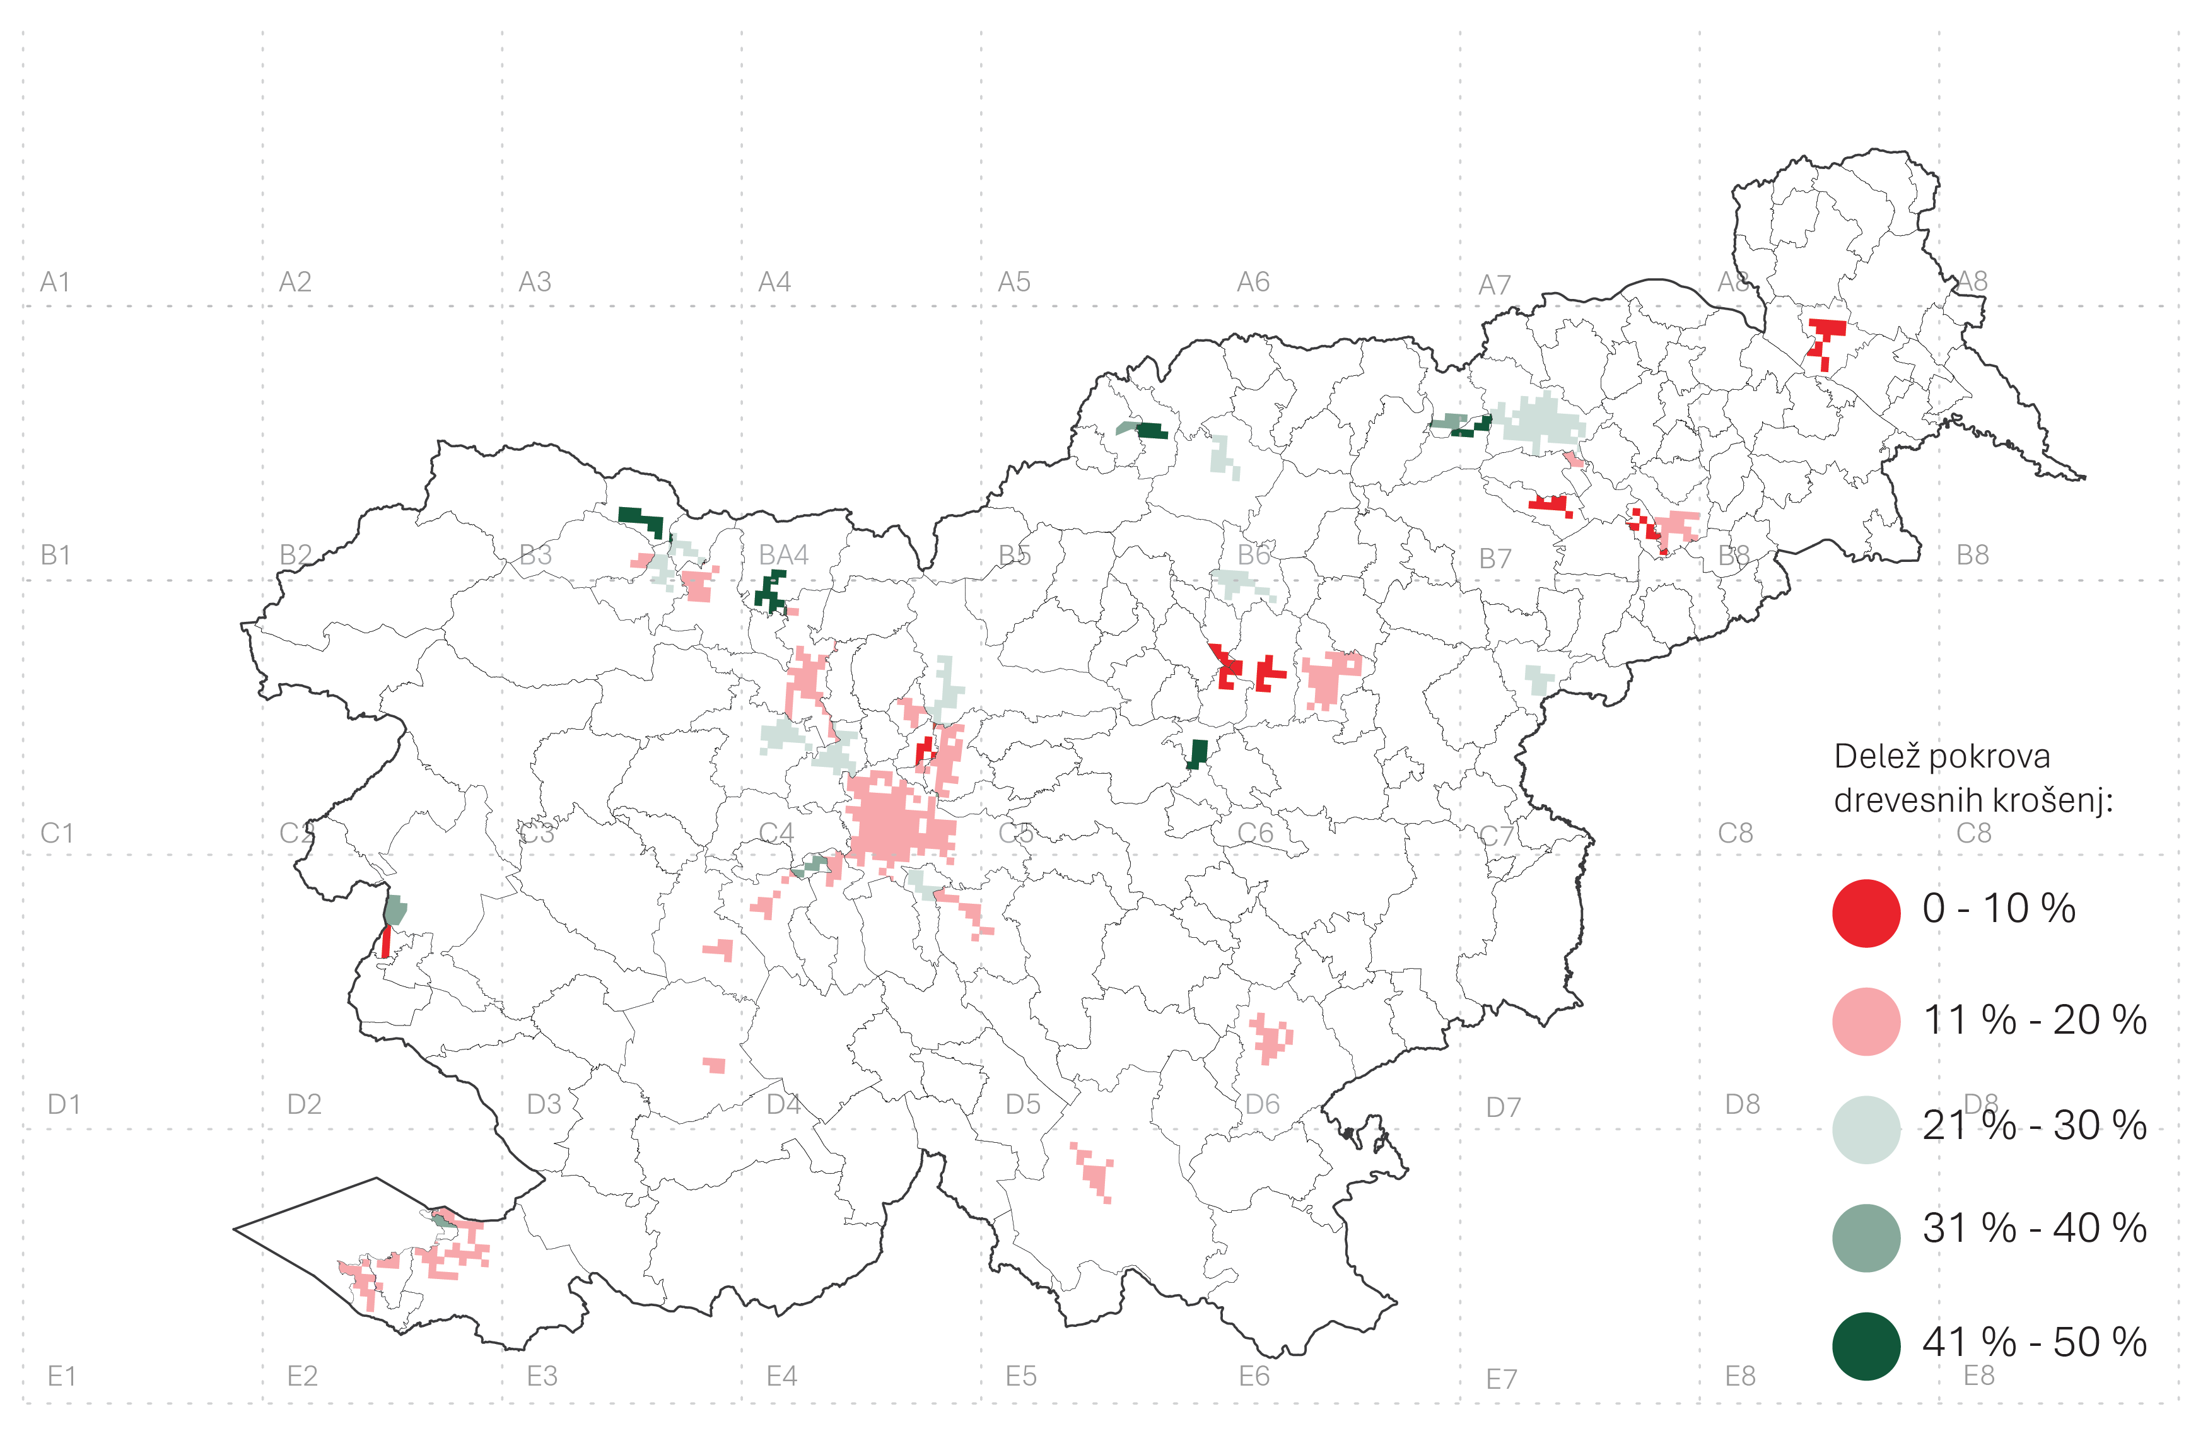
Delež urbanega pokrova drevesnih krošenj
Podatek: CMLS; Tree Cover Density 2021 (raster 10 m)
Delež urbanega pokrova drevesnih krošenj v območjih urbanih ekosistemov. Vir podatkov: lastna obdelava, MNVP

Slide 18
Površine pokrova drevesnih krošenj
Podatek: CMLS; Tree Cover Density 2021 (raster 10 m)
Območje urbanega ekosistema | Urbane zelene površine (km²)
Ankaran/Ancarano | 4,07
Bled | 1,84
Brezovica | 2,51
Celje | 5,19
Domžale | 1,48
Gorje | 2,09
Grosuplje | 4,09
Hajdina | 2,36
Izola/Isola | 8,17
Jesenice | 0,95
Kamnik | 16,79
Kočevje | 64,63
Komenda | 4,39
Koper/Capodistria | 14,22
Kranj | 31,92
Ljubljana | 10,62
Logatec | 10,42
Log-Dragomer | 5,19
Maribor | 20,34
Medvode | 8,30
Mengeš | 2,79
Miklavž na Dravskem polju | 12,31
Murska Sobota | 3,55
Nova Gorica | 3,37
Novo mesto | 8,11
Piran/Pirano | 10,21
Polzela | 5,92
Postojna | 5,33
Prebold | 12,42
Prevalje | 9,86
Ptuj | 11,36
Rače - Fram | 6,35
Radovljica | 5,04
Ravne na Koroškem | 9,06
Rogaška Slatina | 2,90
Ruše | 9,85
Selnica ob Dravi | 5,67
Slovenj Gradec | 5,29
Šempeter - Vrtojba | 4,26
Škofja Loka | 23,45
Škofljica | 5,23
Trbovlje | 4,97
Trzin | 7,83
Tržič | 7,80
Velenje | 9,53
Vrhnika | 5,66
Žalec | 3,60
Žirovnica | 2,50
Slovenija: | 423,77
Notes:
Polzela

Slide 19
Izločitev območij urbanih ekosistemov
(do leta 2031)
Države članice lahko iz celotnih območij urbanih ekosistemov izključijo območja, kjer:
delež urbanih zelenih površin v urbanih središčih in urbanih grozdih > 45%
ter delež urbanega pokrova drevesnih krošenj > 10 %.
Do 1.1.2031 se izločijo vsa območja urbanih ekosistemov (1. ods. 8.čl. uredbe) razen tistih, ki ne dosegajo deleža urbanih zelenih površin > 45% in/ali deleža urbanega pokrova drevesnih krošenj > 10 %.

